Slide 1
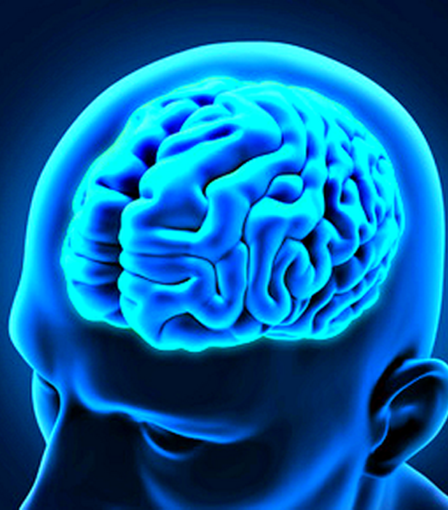
Harreman-funtzio
Inguruan gertatzen den guztiaz konturatzeko eta era egokian erantzuteko .

Slide 2

ZENTZUMEN ORGANOAK

Slide 3
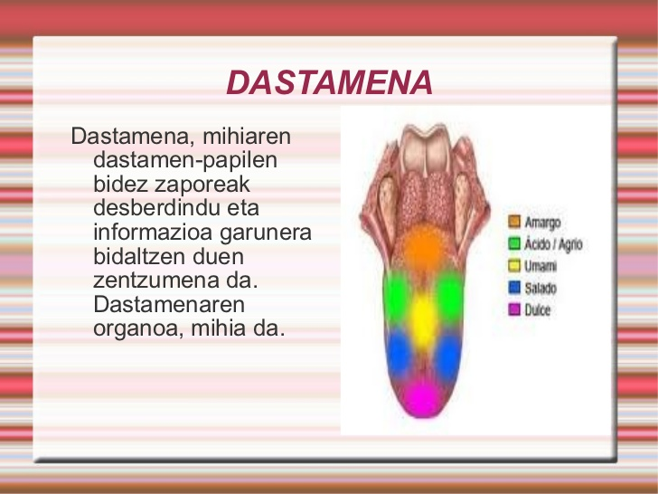
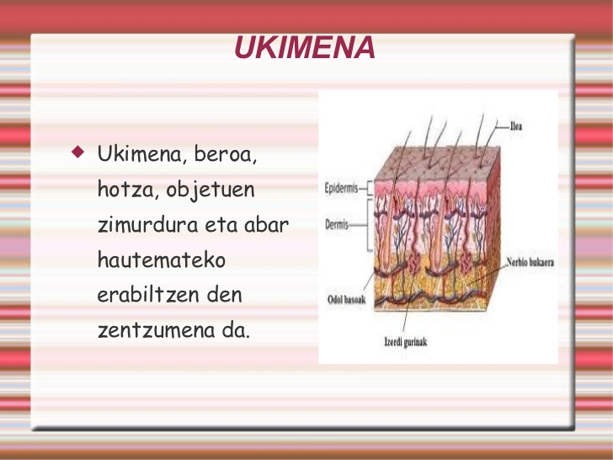
Dastamena
Ukimena

Slide 4
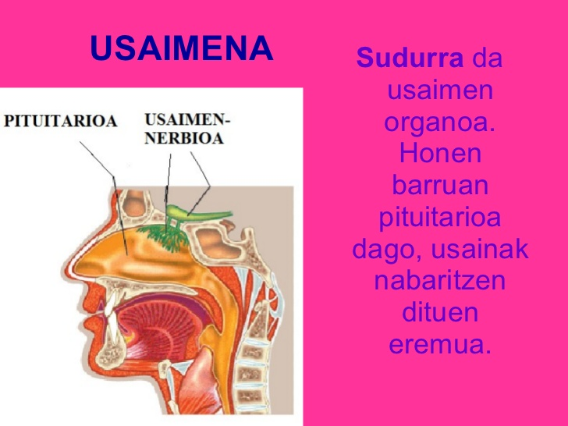
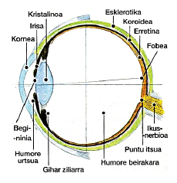
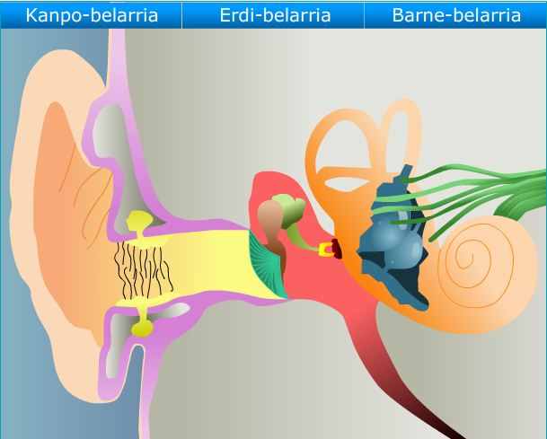
Usaimena
Ikusmena
Entzumena

Slide 5
NERBIO-SISTEMA

Slide 6
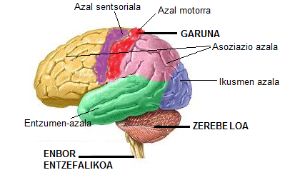
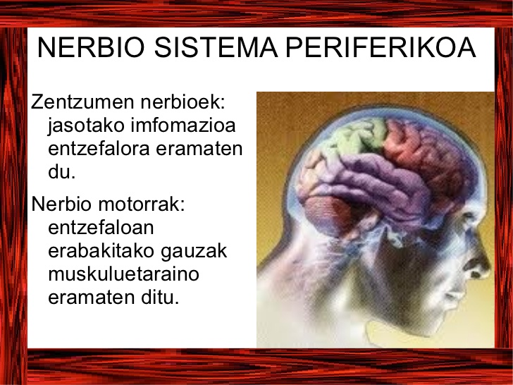
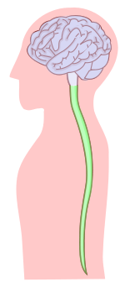
Garuna
Nerbioak
Bizkarrezur muina

Slide 7
LOKOMOZIO-APARATUA

Slide 8
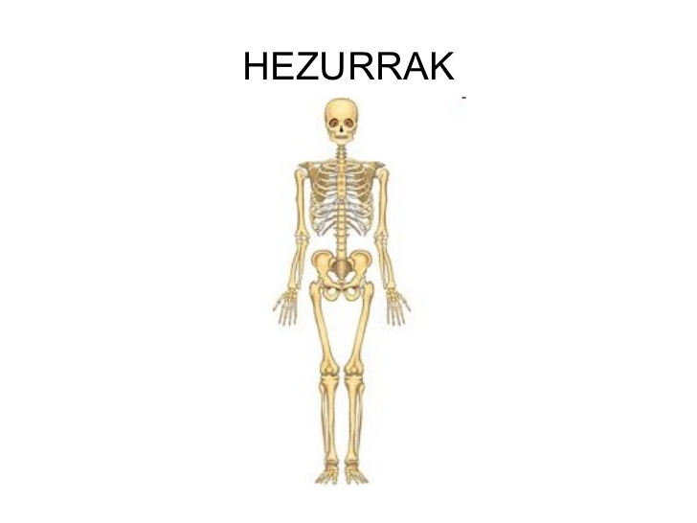
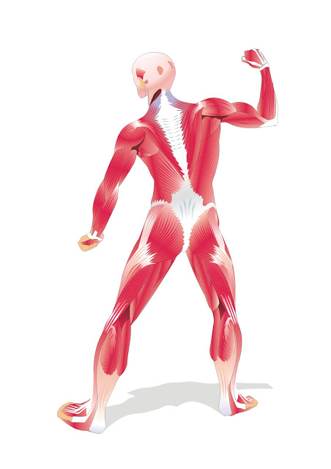
Hezurrak
Giharrak

